Slide 3
خصال سنن الفطرة

Slide 4
كان أبو هريرة  إذا أراد أن يخرج من بيته وقف على باب أُمِّه
وقال : السلام عليك يا أُمَّتاه ورحمة الله وبركاته .
رحمك الله كما ربيتني صغيرا .
فتقول : وعليك السلام يا بُنَيَّ ورحمة الله وبركاته .
رحمك الله كما بررتني كبيرًا

Slide 5
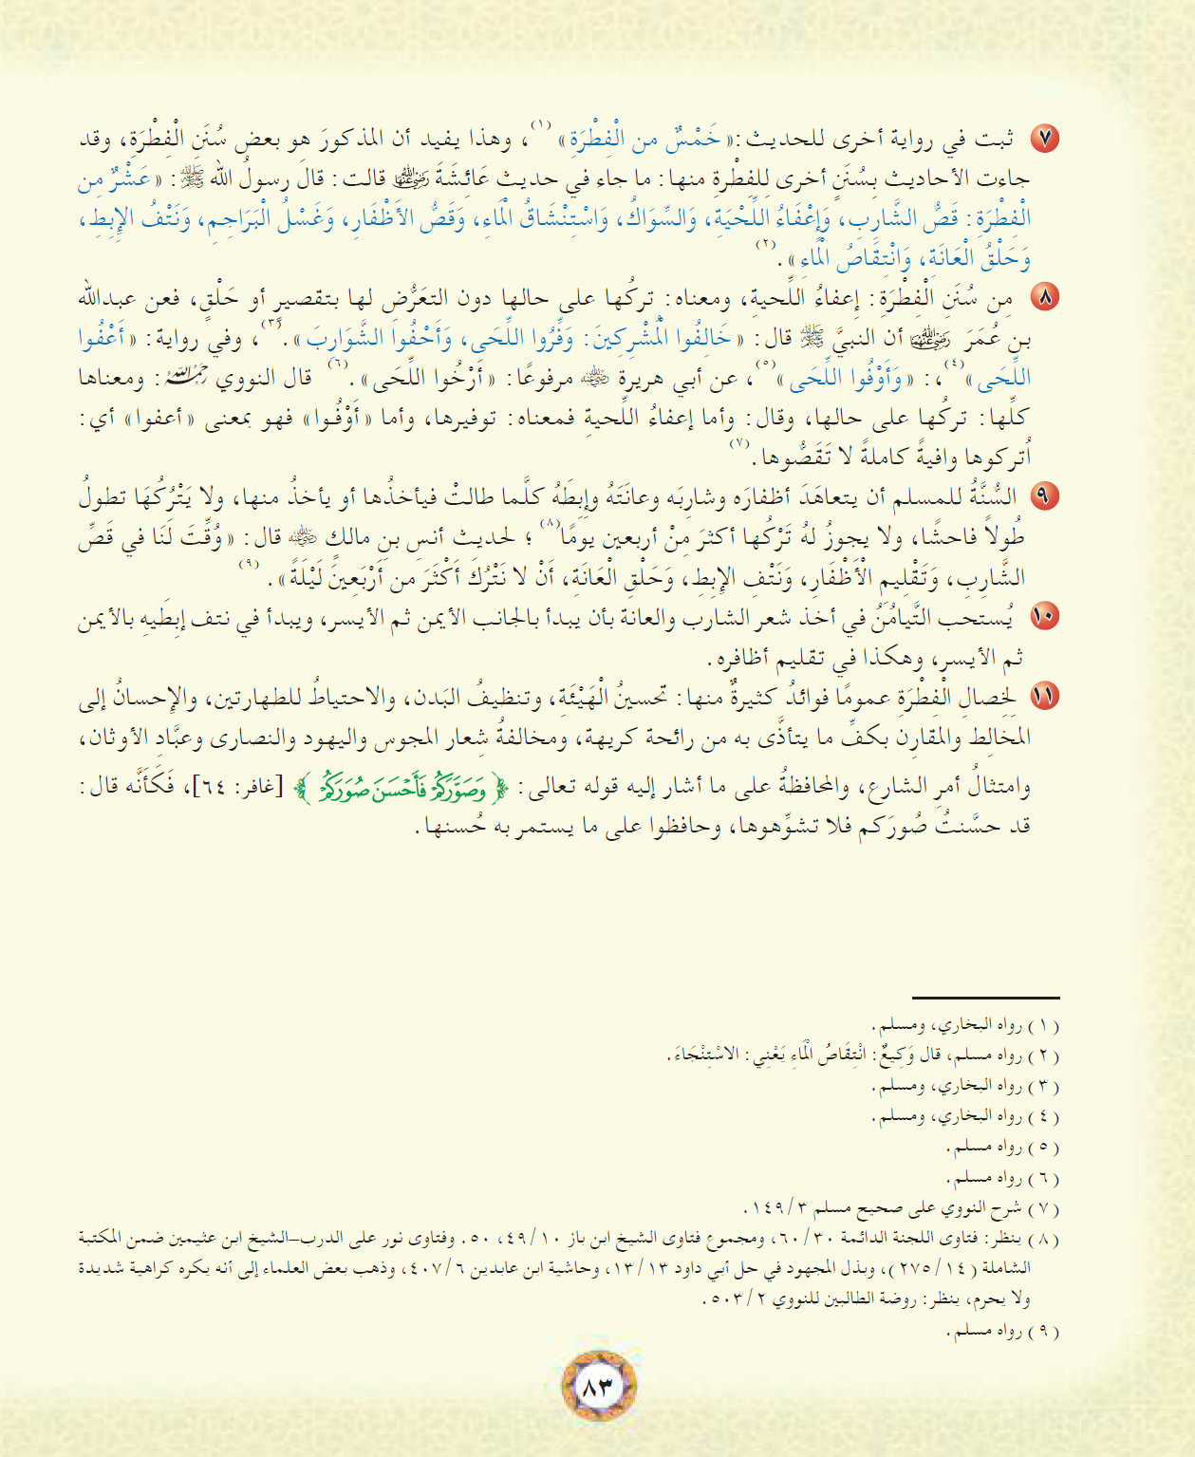
ج2:
ج5:

Slide 6
2) تقليل خطر الإصابة بالتهابات الجهاز البولي.
1) يُسهل من عملية غسل القضيب
4) تقليل خطر الإصابة بسرطان القضيب
3) الحد من مشاكل القضيب كالعدوى
ص81
ص83
للرجال: الختان – قص الشارب
للرجال والنساء: الاستحداد - تقليم الأظفار – نتف الآباط
واجب
سنــــــة
لا يجوز
ص83

